Slide 1
Powerpoint-Karaoke: Marias Vortrag
12* Folien
*) teils komplex**
**) 0-9 Klicks

Slide 2
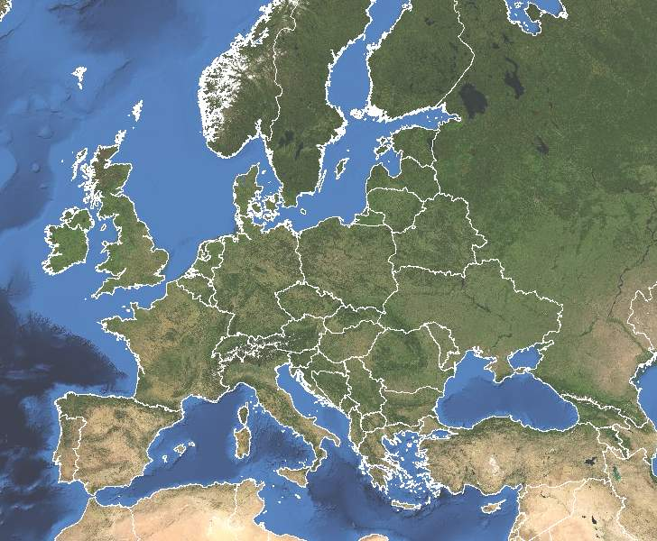
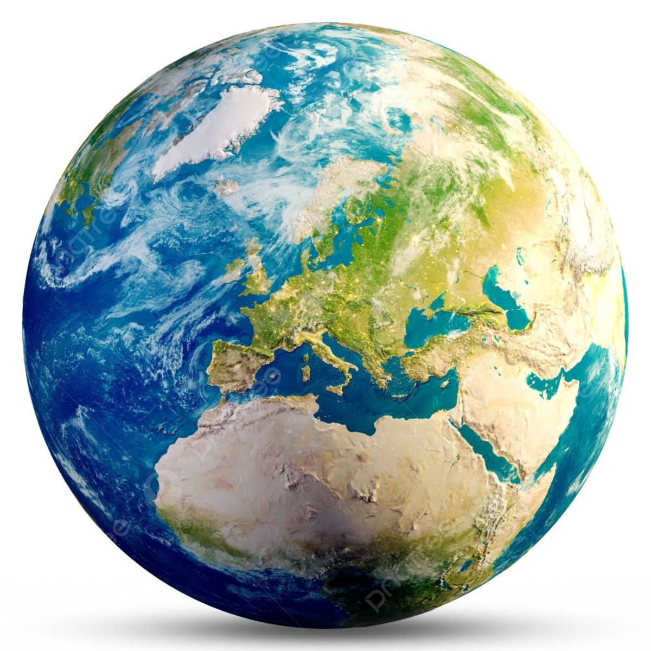
INTRODUCTION
1/12

Slide 3
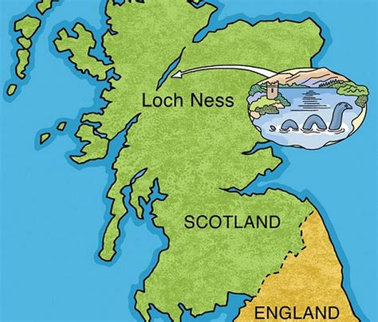
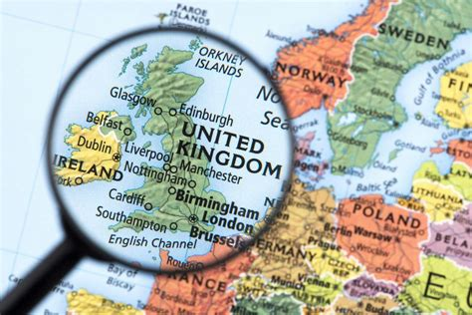
INTRODUCTION
2/12

Slide 4

Das Ungeheuer von Loch Ness
Legende oder Wahrheit?
3/12

Slide 5
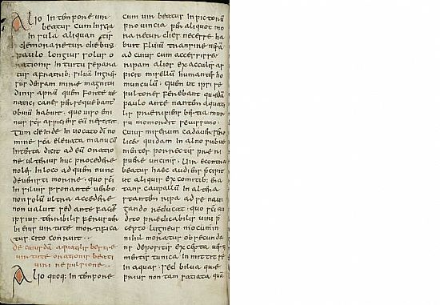
565 AD, frühester Bericht
Aufgezeichnet von St. Adamnan, Abt der Abtei von Iona, in „Das Leben des Heiligen Columba“:
Laut dem Text biss die Kreatur einen Schwimmer und wollte gerade einen weiteren Mann angreifen, als St. Columba eingriff. Er befahl dem Ungeheuer, „zurückzugehen“, und es gehorchte.
4/12

Slide 6
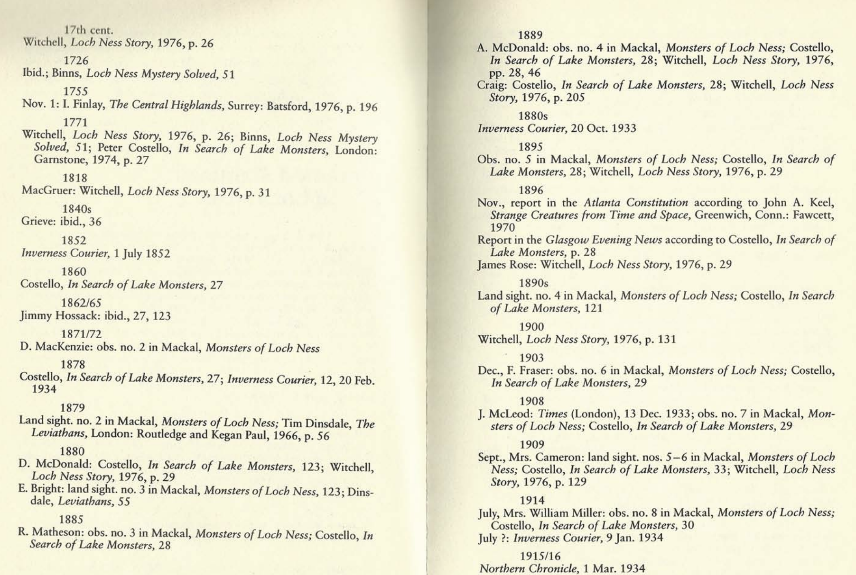
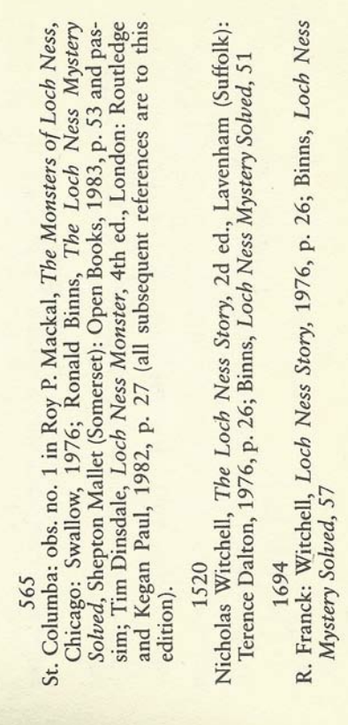
Sichtungen bis 1915
5/12

Slide 7
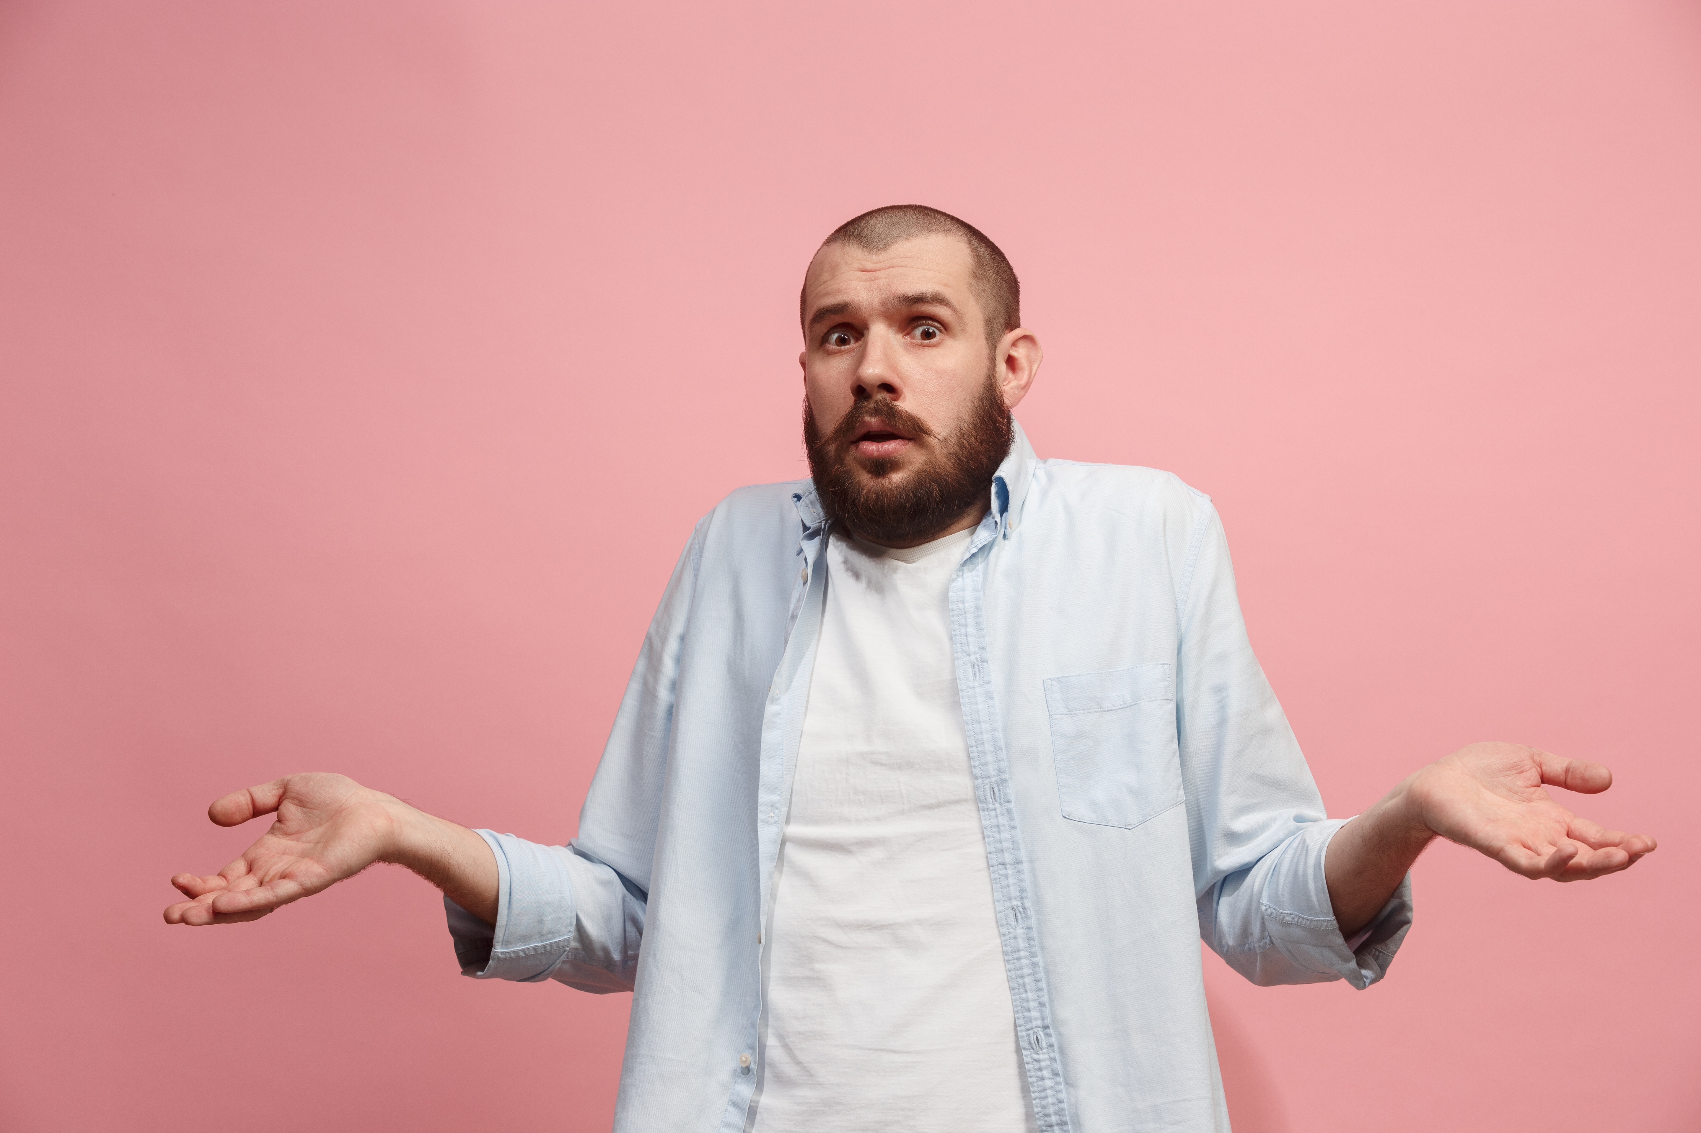
Why did the chicken cross the road?
prehistoric monster
Wann? 1933, kurz nach der Fertigstellung der Fernstraße A82
Wer? Aldie Mackay und ihr Ehemann
Wo? Vor dem Auto der Mackays auf der A82 in der Nähe von Loch Ness
Was? Ein “walähnliches Wesen” vergleichbar mit einem „Drachen oder prähistorischen Monster“ überquerte die Straße und rollte sich ins Loch
Und dann? Veröffentlichung des Berichts in einer schottischen Zeitung
Und danach? Zahlreiche weitere Sichtungen folgten
So why did the prehistoric monster cross the road?
6/12

Slide 8
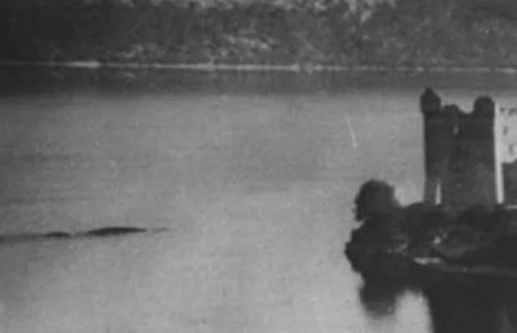
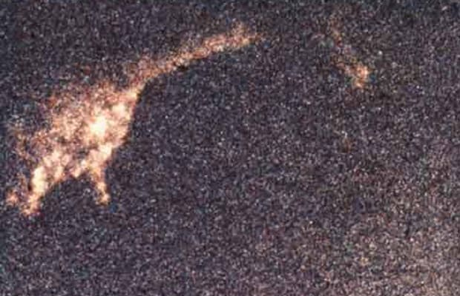
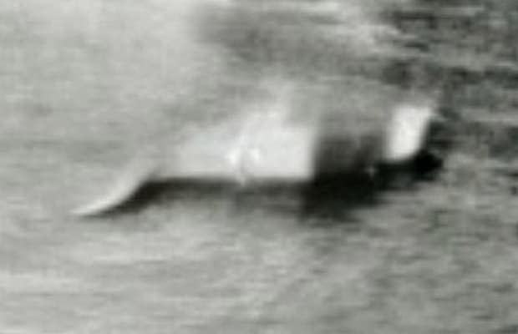
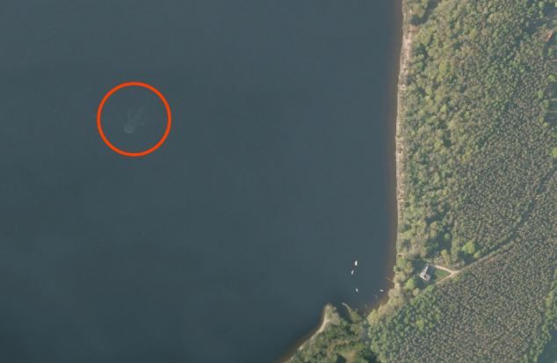
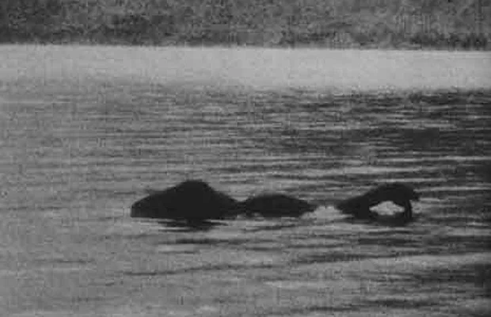
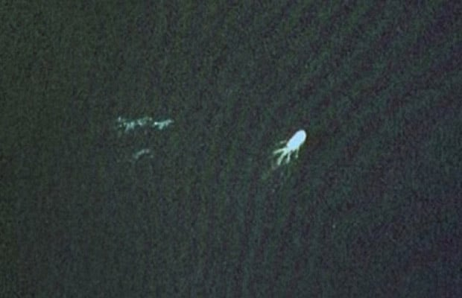
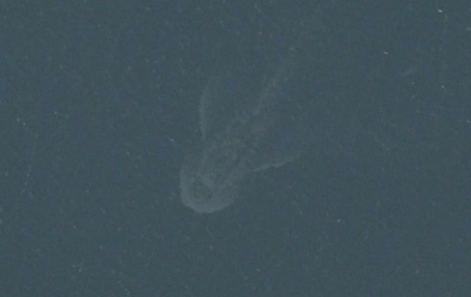
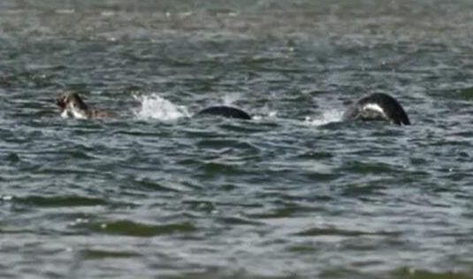
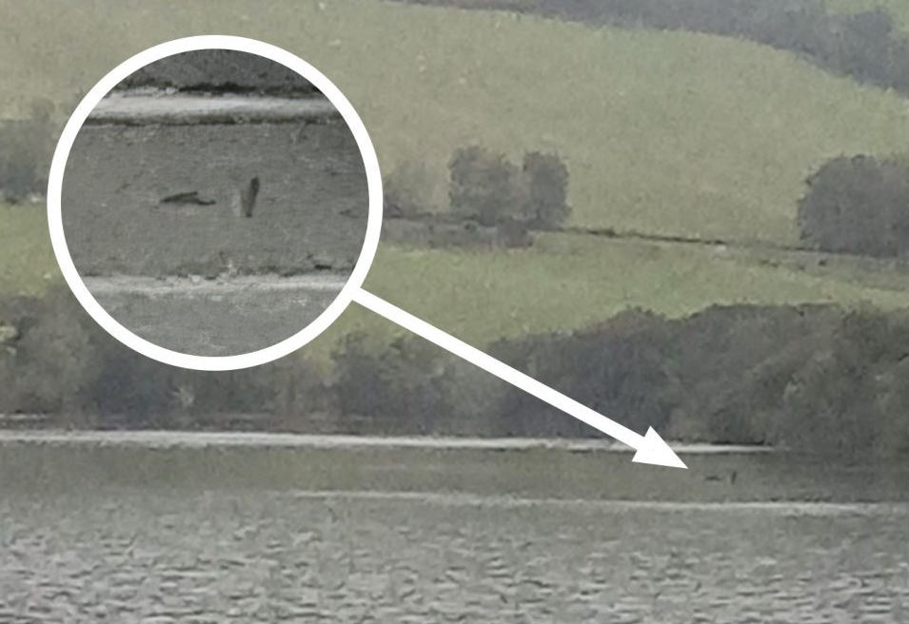
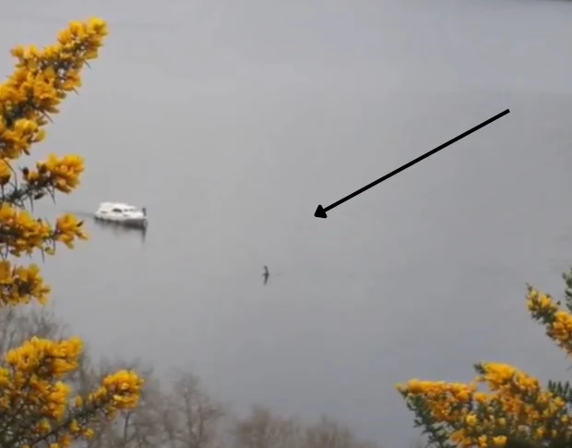
Unterwasserfoto, 1972
1933
1955
Google Earth, 2009
1972
Apple maps, 2014
2016
2023
2023
7/12

Slide 9
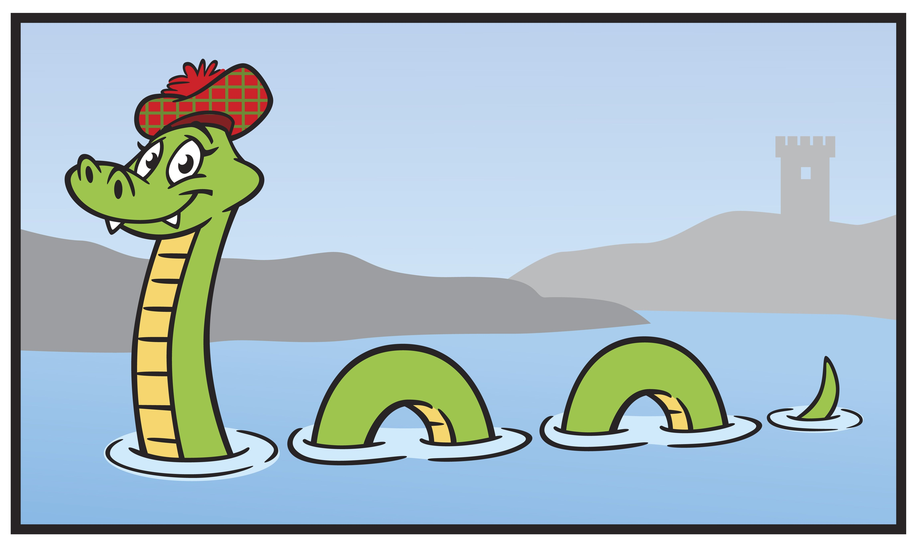
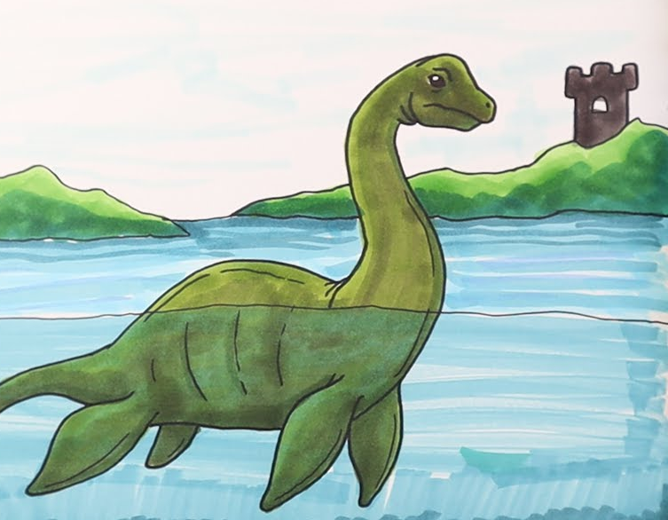
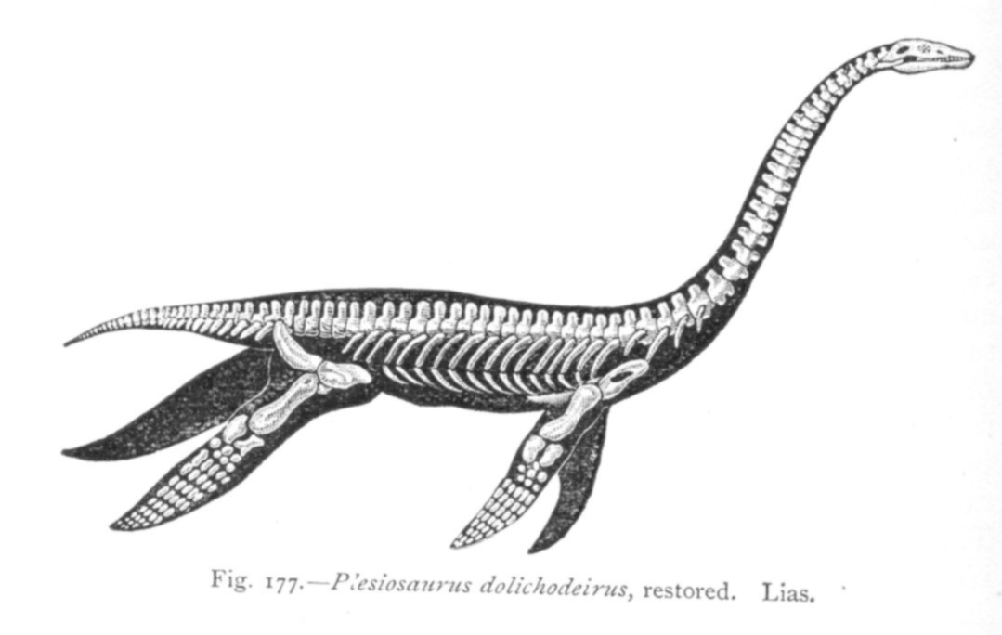
Seeschlange oder Dinosaurier?
Der Anstieg Wird Auf Die Erstmalige Ausstellung Von Dinosaurierfossilien In Museen Zurückgeführt.
3
Sie stellten fest, dass die Berichte über langhalsige Kreaturen wie Plesiosaurier zwischen 1801 und den frühen 1930er Jahren von 10% auf etwa 50% der Sichtungen anstiegen.
In einer METASTUDIE 2019 analysierten Charles Paxton (Universität St Andrews) und Darren Naish (Universität Southampton) über 1500 Berichte der „Monstersichtungen“ seit 1801.
1
2
https://research-repository.st-andrews.ac.uk/handle/10023/17586
8/12

Slide 10
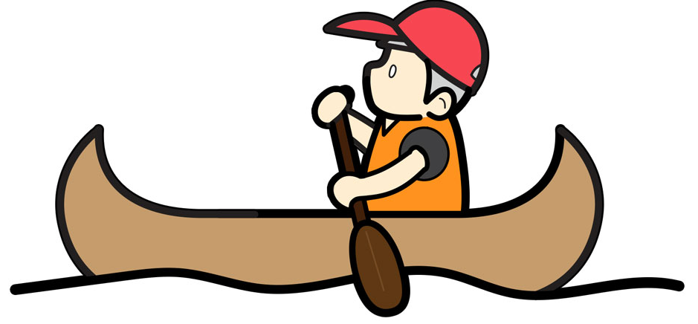
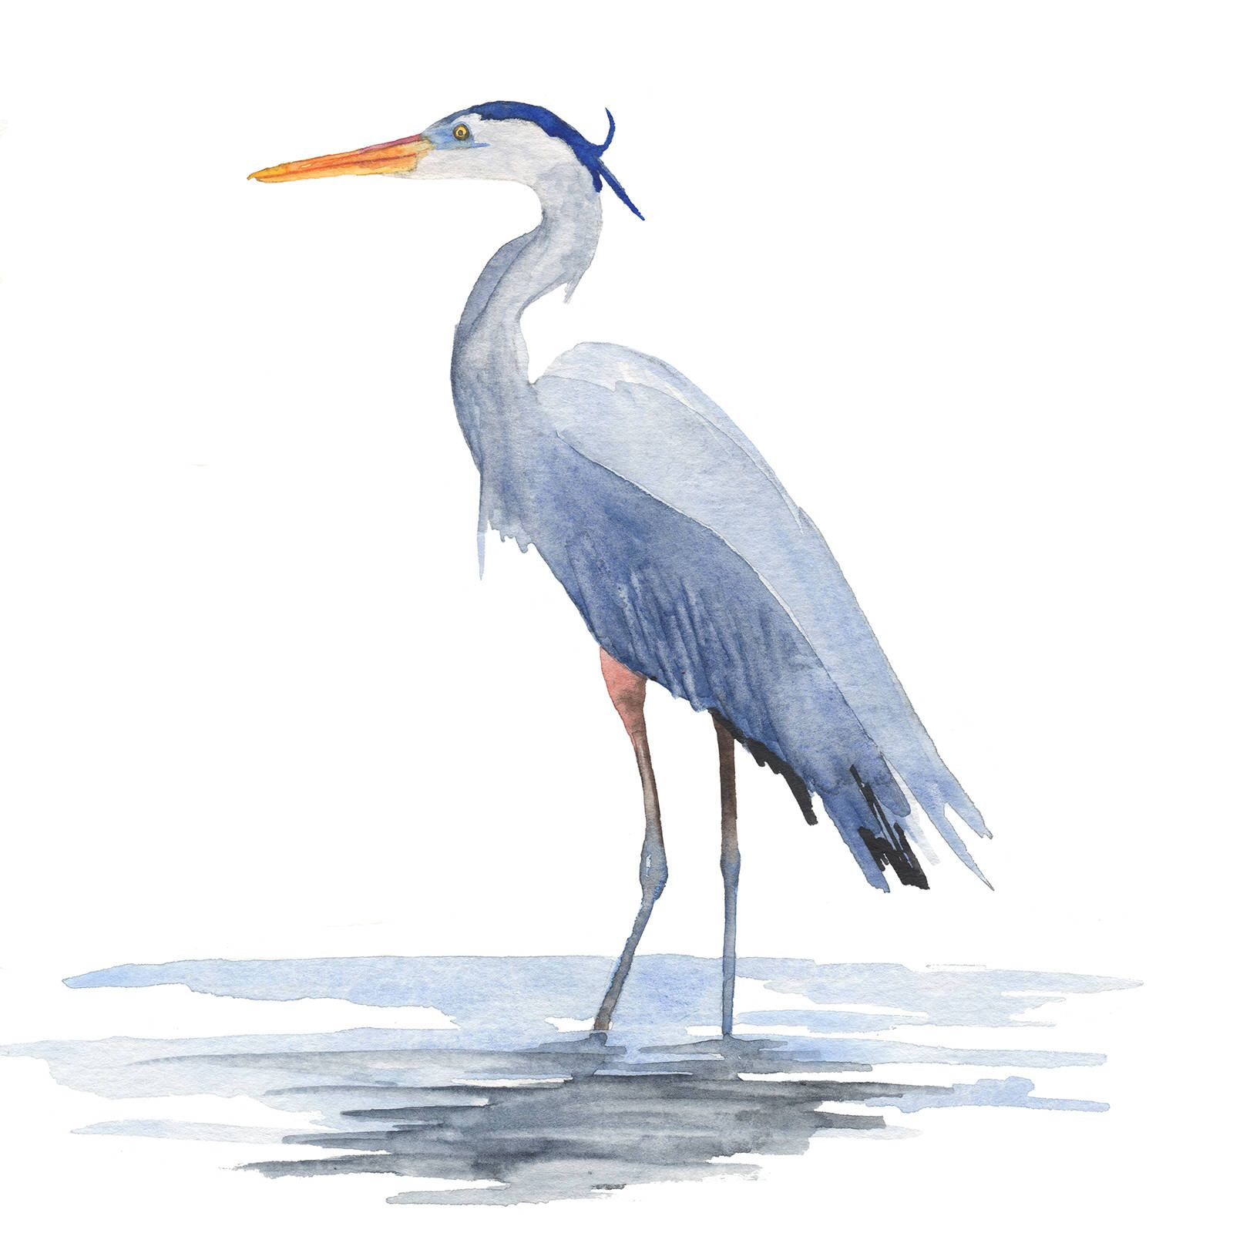
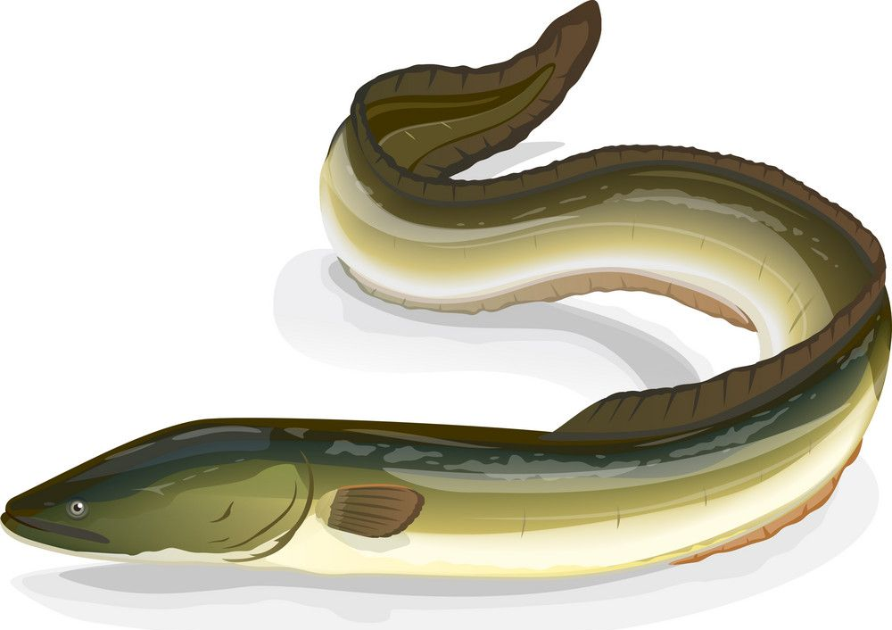
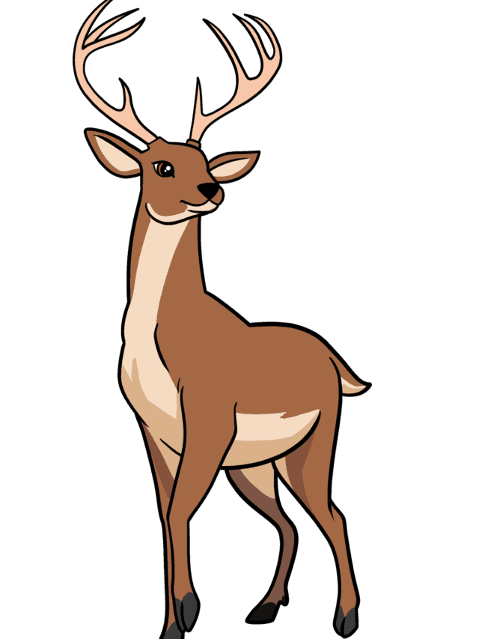
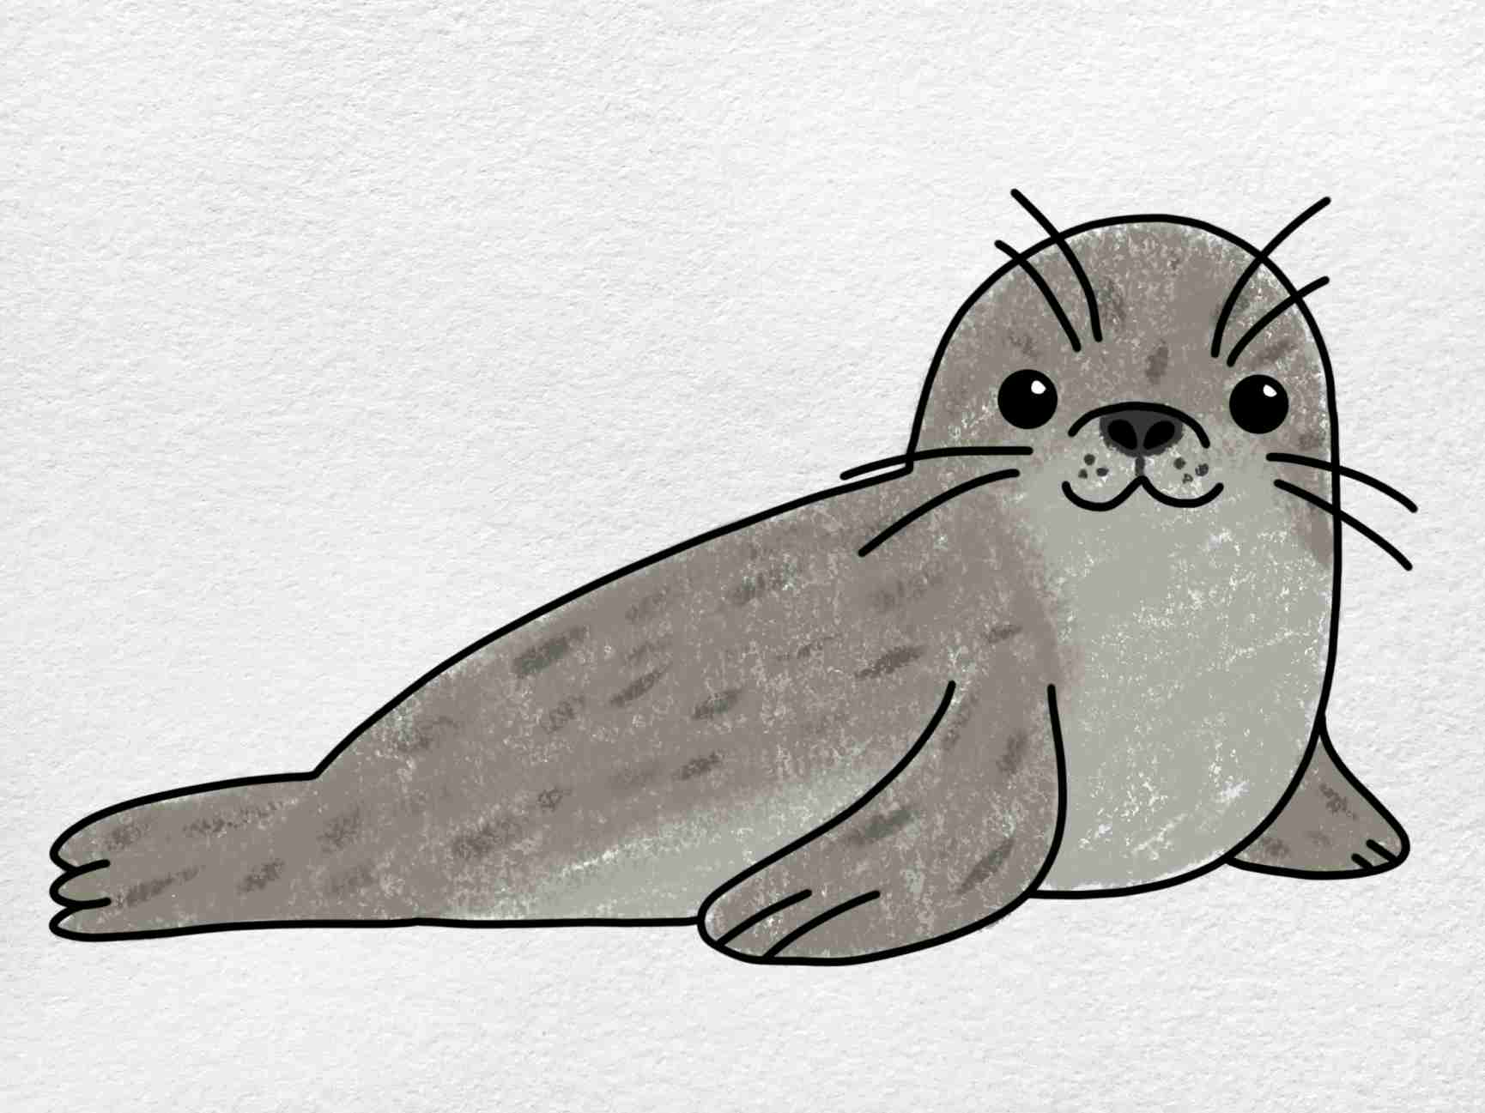
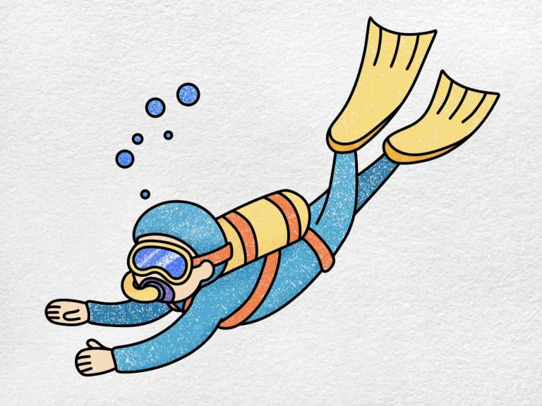

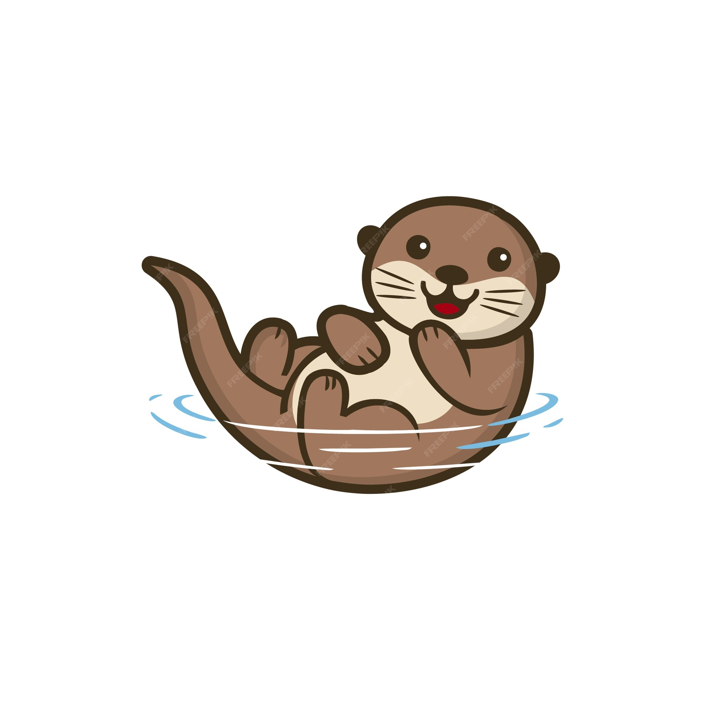
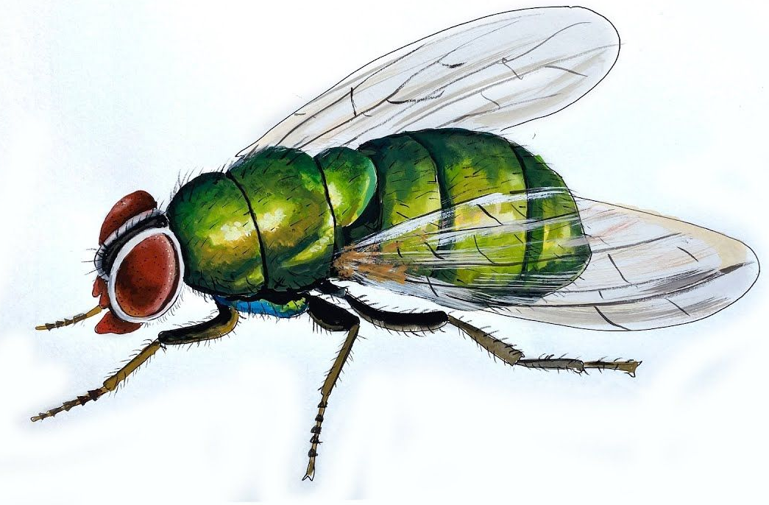
Wenn man glaubt, Nessie zu sehen, ist es meist …
https://www.lochnesssightings.com/
(auf der Kameralinse)
9/12

Slide 11
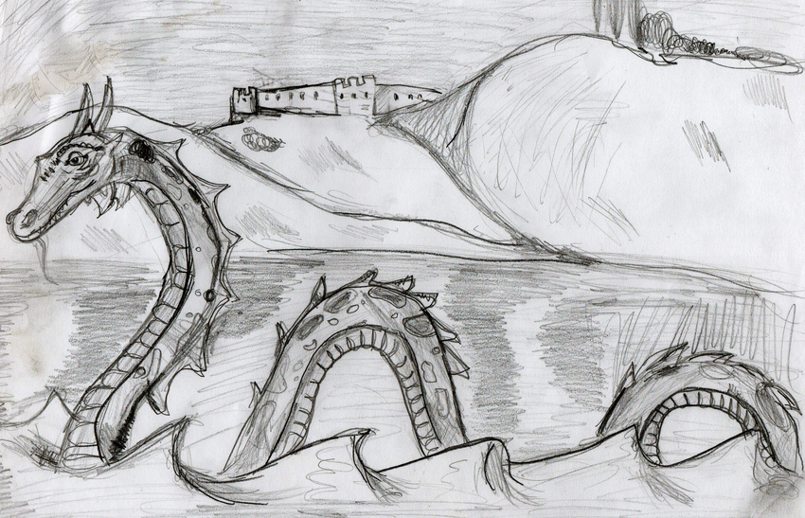
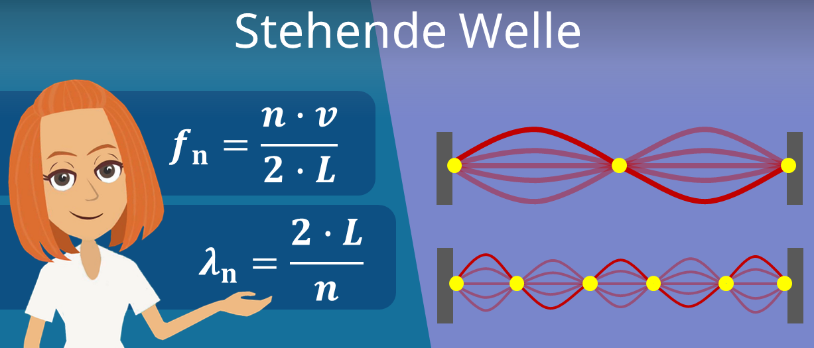

… oder Bootsheckwellen
Flussufer
Flussufer
10/12

Slide 12
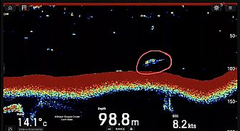
2024: Entdeckung mit High Tech?
!
Sonaraufnahme am 27. September 2024
Shaun Sloggie: “The ship sonar has picked up something truly remarkable. Probably the strangest contact I have seen in my 9 years of working on the loch.”
11/12

Slide 13
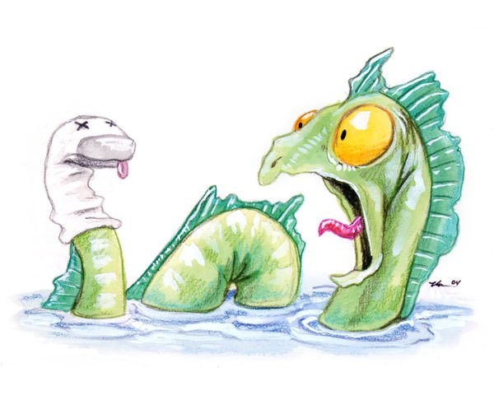
Nessie lebt!
Lang lebe Nessie!
12/12

